Slide 1

瑪拉基書 Malachi 3:13-15
耶和華說：「你們用話頂撞我，你們還說：『我們用甚麼話頂撞了你呢？』 你們說：『事奉 神是徒然的，遵守 神所吩咐的，在萬軍之耶和華面前苦苦齋戒，有甚麼益處呢？如今我們稱狂傲的人為有福，並且行惡的人得建立；他們雖然試探 神，卻得脫離災難。』」
13 “Your words have been arrogant against Me,” says the Lord. “Yet you say, ‘What have we spoken against You?’

Slide 2
瑪拉基書 Malachi 3:16
那時，敬畏耶和華的彼此談論，耶和華側耳而聽，且有紀念冊在他面前，記錄那敬畏耶和華、思念他名的人。
Then those who feared the Lord spoke to one another, and the Lord gave attention and heard it, and a book of remembrance was written before Him for those who fear the Lord and who esteem His name.

Slide 3

主日信息
Sunday Sermon

Slide 4

迎向 A I 帶來的改變
Embracing Changes Brought Forth by A I
波特蘭靈糧堂
April 13, 2025

Slide 5
但以理書 Daniel 12:4
但以理啊，你要隱藏這話，封閉這書，直到末時。 必有多人來往奔跑（或譯：切心研究），知識就必增長。
But as for you, Daniel, conceal these words and seal up the book until the end of time; many will go back and forth, and knowledge will increase.

Slide 6

    迎向 A I 帶來的改變
    A I 的工作原理與功能
      A I 工作的原理 ─ 基本的五個步驟圖解

Slide 7
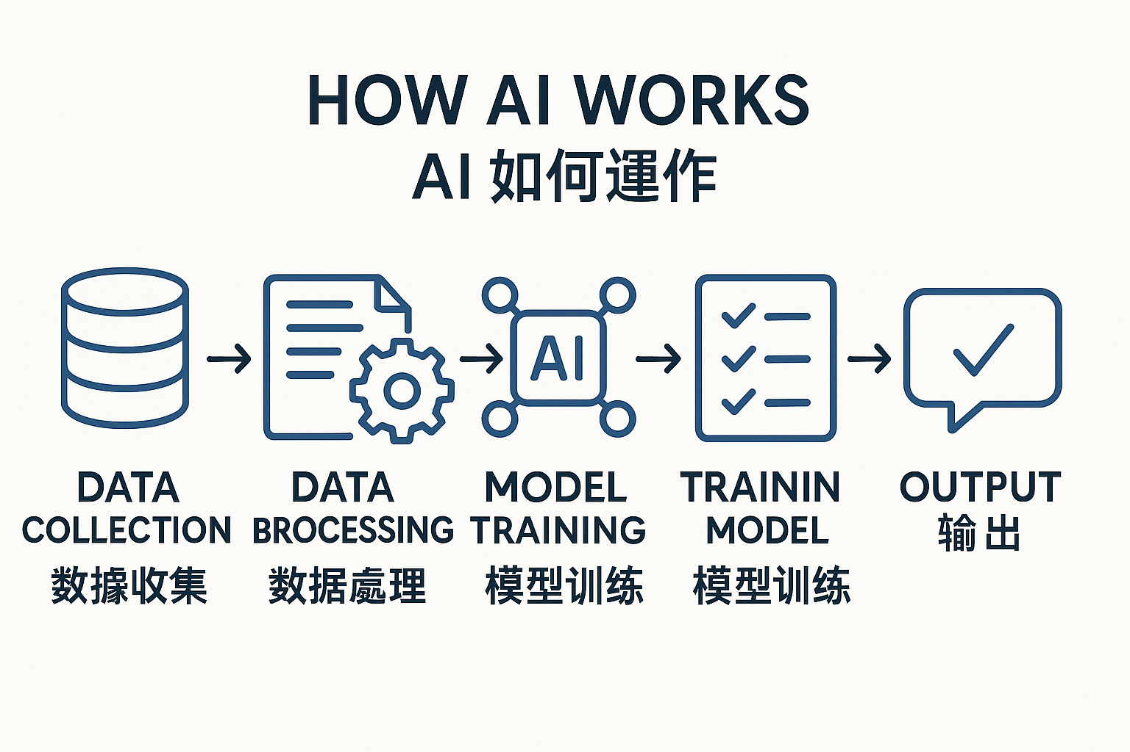

Slide 8
    迎向 A I 帶來的改變
    A I 的工作原理與功能
      A I 工作的原理 ─ 基本的五個步驟圖解
      「機器學習」與「生成式 A I」 ─ 優點和缺點

Slide 9
    機器學習 Machine Learning
    機器學習使用演算法和模型讓電腦系統根據模式和推理來執行任務，而不需要由人類輸入精確的指令。電腦系統使用機器學習演算法處理大量的歷史資料，並從中找出資料的模式。 這讓電腦能更精準地根據輸入的資料集預測結果。 比如，資料科學家可以使用數百萬張 X 光片和對應的診斷結果來訓練一支醫療應用程式，讓該程式可以僅透過 X 光片就能診斷病人是否罹患癌症。

Slide 10
    生成式 A I
    生成式人工智慧（Generative artificial intelligence、Generative A I、GenA I、GAI）是一种人工智能系统，能够创建新的内容（包括对话、故事、图像、视频、音乐或是其它媒体)以回应自然語言提示工程，比如 ChatGPT 和 Deep Seek.

Slide 11
    生成式 A I
    传统 A I 模型擅长从现有数据学习，以对信息进行分类或根据历史模式预测未来的结果。 生成式 A I 模型扩展了这些功能，以创建摘要、发现复杂的隐藏相关性，或生成反映训练数据中的样式和模式的新内容，例如文本、图片、视频或是其它媒體。

Slide 12
    迎向 A I 帶來的改變
    A I 的工作原理與功能
      A I 工作的原理 ─ 基本的五個步驟圖解
      「機器學習」與「生成式 A I」 ─ 優點和缺點
      A I 的潛在功能 ─ 藝術、寫作、醫療保健、 輔導、遊戲、金融、客户服務、行銷等

Slide 13

應用人工智能 A I 的例子

Slide 14

文學

Slide 15

    詢問 DeepSeek
    「美國波特蘭靈糧堂今年八月要擧行慶祝二十週年感恩崇拜，感謝 神的聖靈一路的引領，也感謝教會眾同工無私的擺上。 請填一首詞來紀念。」

Slide 16

    《江城子· 波特蘭靈糧堂廿載感恩頌》
    麥浪搖金沐主光，廿秋長，恩典洋。
    聖靈風煦，異域築神鄉。
    眾志同心如活石，燈臺立，照重洋。
    當初拓荒淚沾裳，執犁鏘，破荊芒。
    晨星攜火，無悔鬢添霜。
    今見群羊皆飽足，琴瑟頌，遍穹蒼。

Slide 17

    詢問 ChatGPT
    「美國波特蘭靈糧堂今年八月要擧行慶祝二十週年感恩崇拜，感謝神的聖靈一路的引領，也感謝教會眾同工無私的擺上。 請填一首詞來紀念。」

Slide 18

    《恩典二十載》（詞牌：念奴嬌）
    恩光普照，憶當年、主愛領航同在。
    聖靈引導施厚澤，信步恩途無改。
    風雨同行，真情擺上，敬獻心無怠。
    教會同工，並肩築起主愛。
    回首歷數恩憑，憑恩向前，恩典仍常在。
    主愛長流澆沃土，結滿靈糧光采。
    展望前程，福音廣傳，世代薪傳載。
    千秋頌讚，榮歸至聖主宰！

Slide 19
    《恩典二十載》（詞牌：念奴嬌 ─ 潤飾）
    恩光普照，憶當年、主愛領航同在。
    聖靈引導施厚澤，信步恩途無改。
    風雨同行，真情擺上，恩典二十載。
    教會同工，並肩築起主愛。
    回首歷數恩憑，同心向前，灯臺仍常在。
    主愛長流波特蘭，結滿靈糧光采。
    展望前程，福音廣傳，世代薪傳載。
    敬頌主恩，榮歸至聖主宰！

Slide 20

遊戲

Slide 21
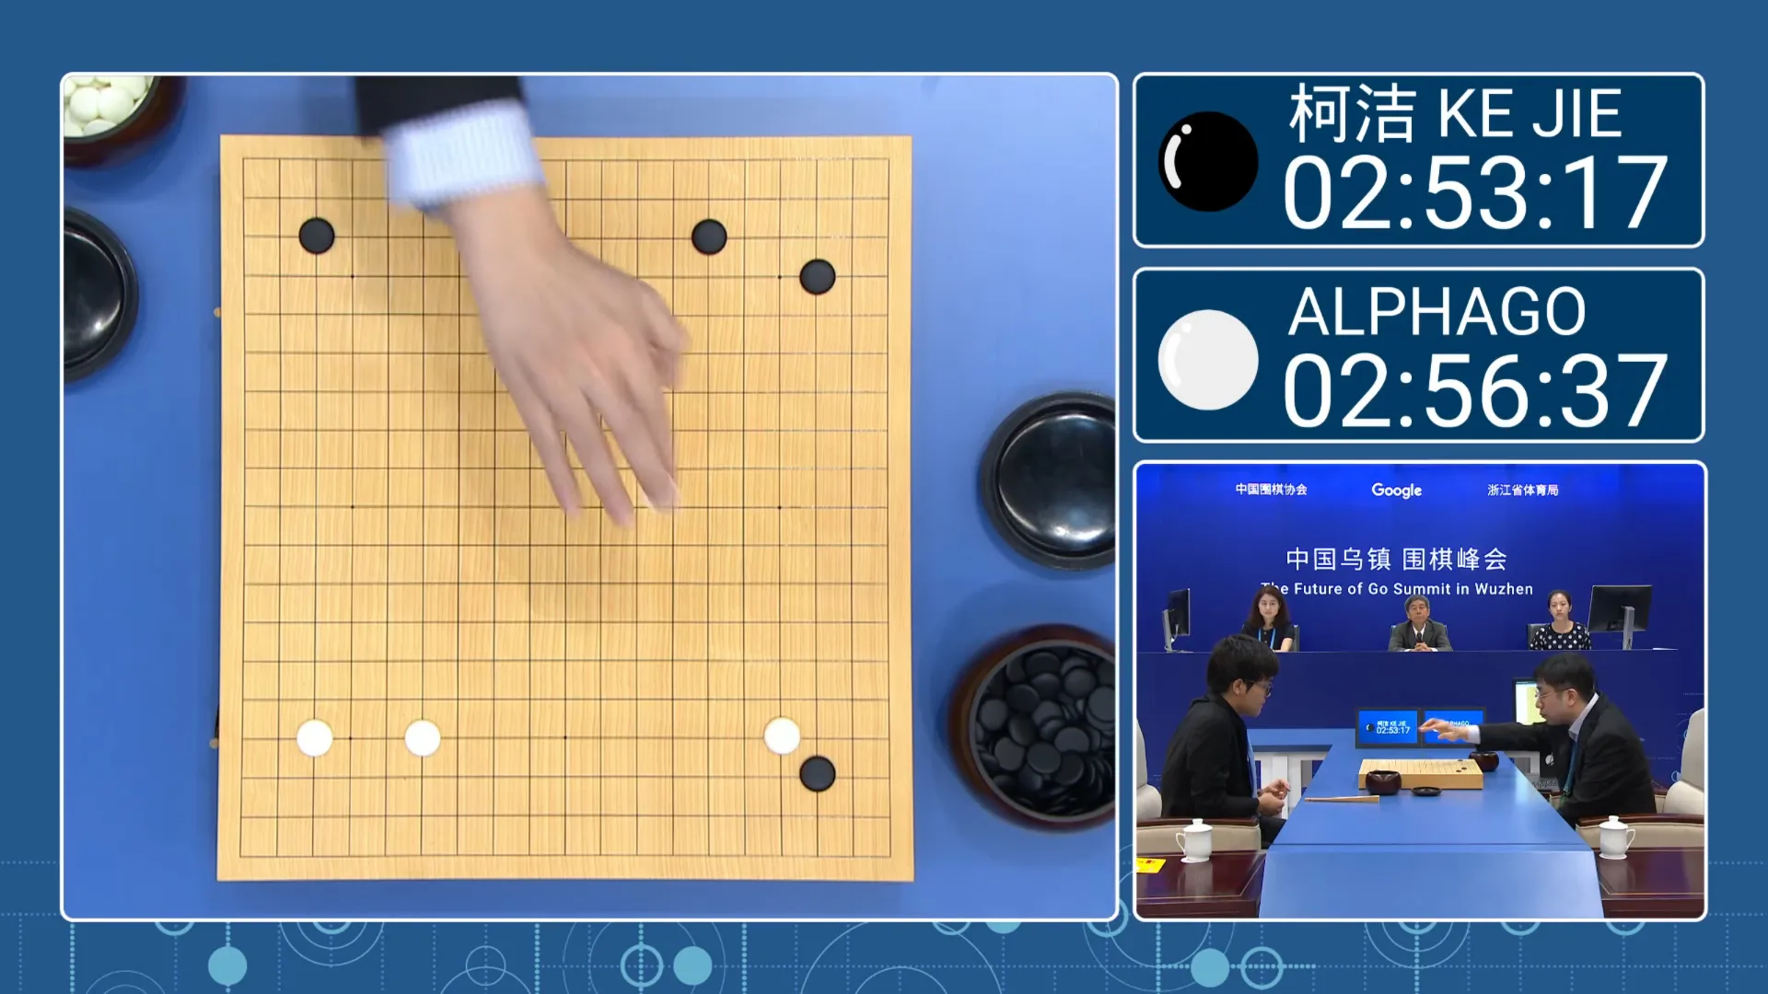

Slide 22
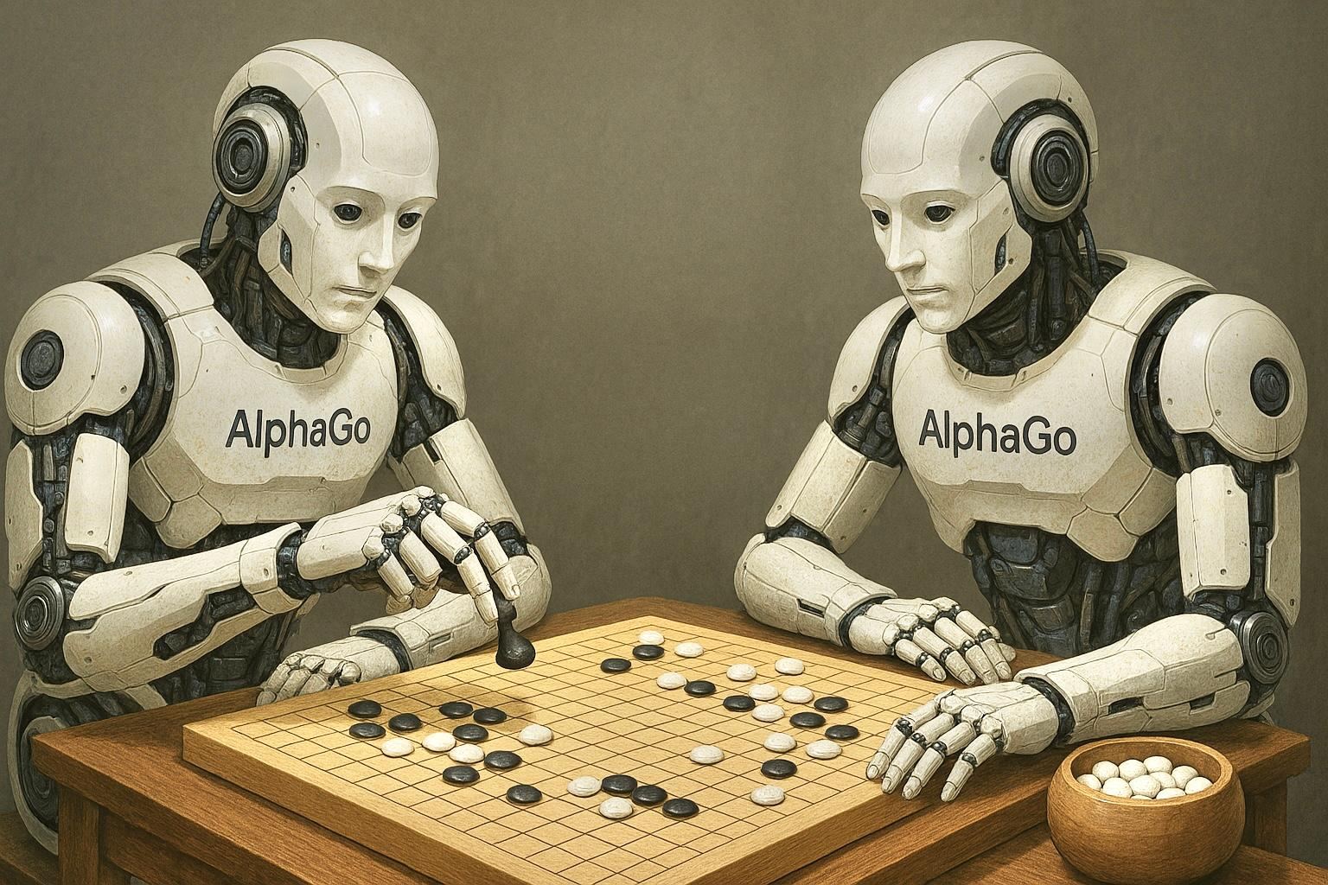

Slide 23
    迎向 A I 帶來的改變
    A I 的工作原理與功能
      A I 工作的原理 ─ 基本的五個步驟圖解
      「機器學習」與「生成式 A I」 ─ 優點和缺點
      A I 的潛在功能 ─ 藝術、寫作、醫療保健、 輔導、遊戲、金融、客户服務、行銷等
      A I 的濫用危機 ─ 版權、深偽技術的欺騙操縱

Slide 24
    人工智能 A I 被濫用的危機
    有人担心产生式人工智能可能会被滥用，包括肆无忌惮地使用有版权的材料来训练生成式人工智慧，以及制造假新闻和深伪技术来欺骗和操纵人们，以及大规模取代人类工作

Slide 25
    迎向 A I 帶來的改變
    A I 的原理與功能
    A I 與屬靈的追求
      追求與察驗真理 ─ A I 的回答是否合乎聖經

Slide 26
使徒行傳 Acts 17:11-12
這地方的人賢於帖撒羅尼迦的人，甘心領受這道，天天考查聖經，要曉得這道是與不是。 所以他們中間多有相信的，又有希臘尊貴的婦女，男子也不少。
Now these were more noble-minded than those in Thessalonica, for they received the word (λόγος) with great eagerness, examining the Scriptures daily to see whether these things were so. Therefore many of them believed, along with a number of prominent Greek women and men.

Slide 27
    詢問 DeepSeek
    「聖經詩篇 67 篇的重點是什麼？」

Slide 28
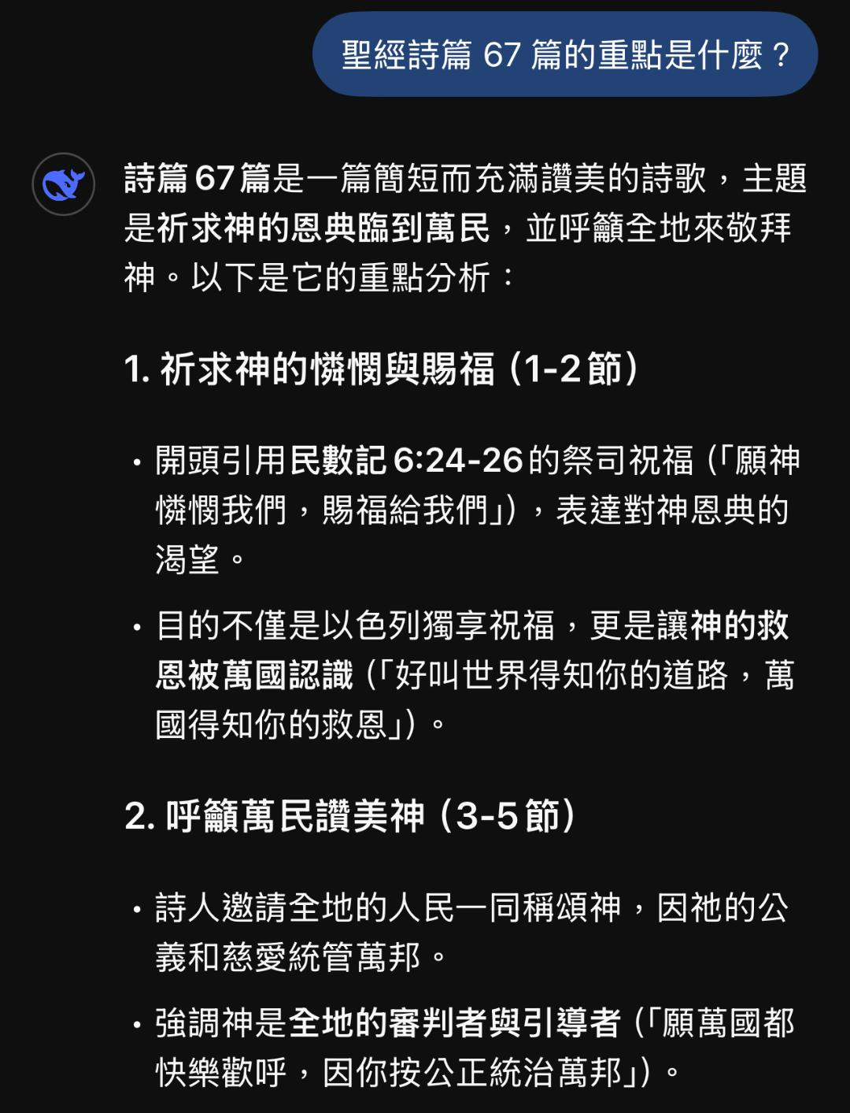

Slide 29
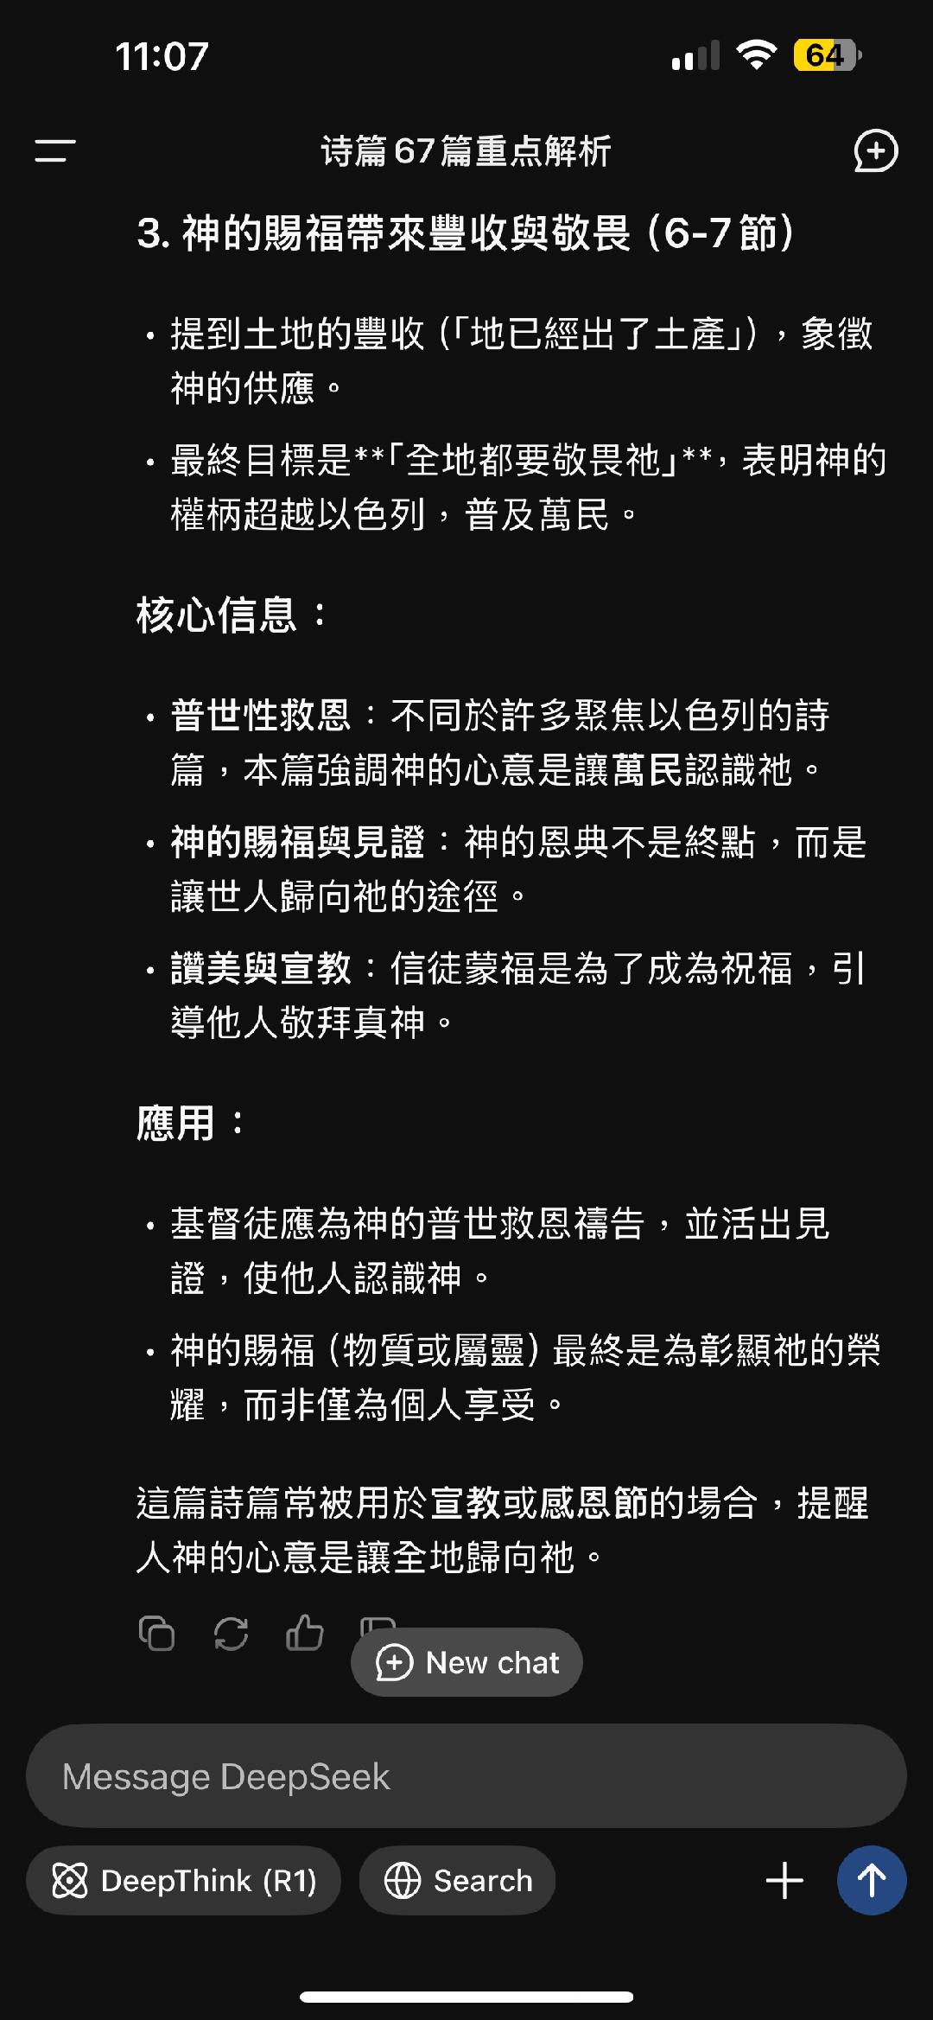

Slide 30
    詢問 ChatGPT
    「基督徒信了主是一次得救就永遠得救嗎？」

Slide 31
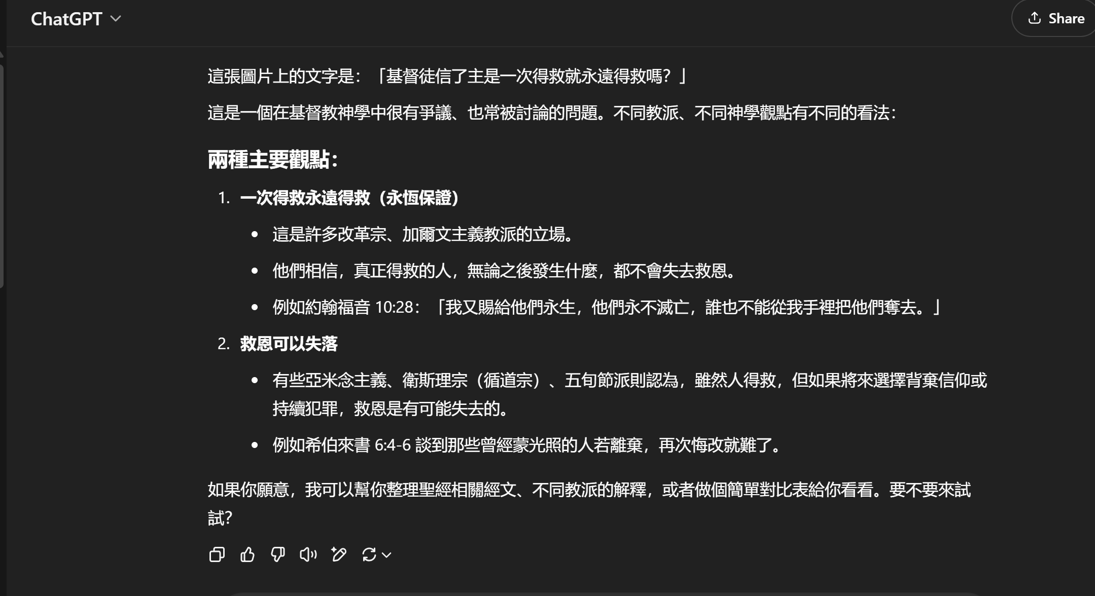
    「基督徒信了主是一次得救就永遠得救嗎？」

Slide 32
    詢問 DeepSeek
    「請問神的聖靈用那些方式向基督徒說話？」

Slide 33
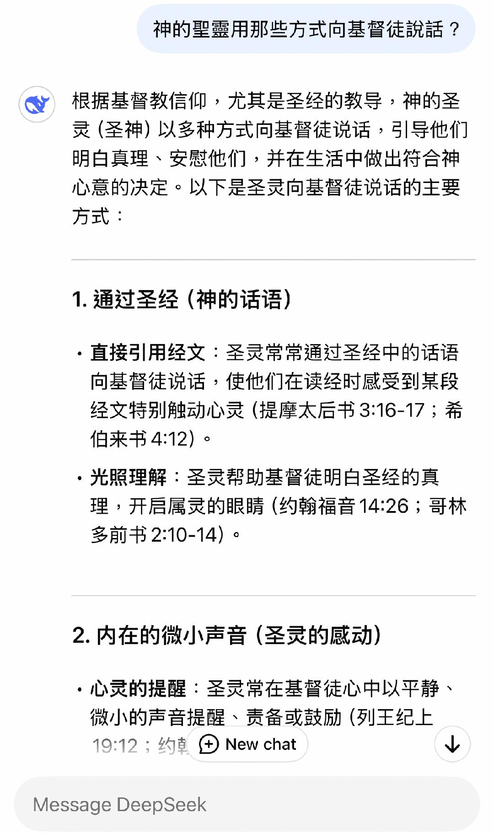
    「請問神的聖靈用那些方式向基督徒說話？」

Slide 34
    迎向 A I 帶來的改變
    A I 的原理與功能
    A I 與屬靈的追求
      追求與察驗真理 ─ A I 的回答是否合乎聖經
      聖靈恩賜的彰顯 ─ 權能事奉與啟示性恩賜

Slide 35
帖撒羅尼迦前書 1 Thess. 1:5
因為我們的福音傳到你們那裡，不獨在乎言語，也在乎權能和聖靈，並充足的信心。 正如你們知道，我們在你們那裡，為你們的緣故是怎樣為人。
for our gospel did not come to you in word (λόγος) only, but also in power and in the Holy Spirit and with full conviction; just as you know what kind of men we proved to be among you for your sake.

Slide 36
    迎向 A I 帶來的改變
    A I 的原理與功能
    A I 與屬靈的追求
      追求與察驗真理 ─ A I 的回答是否合乎聖經
      聖靈恩賜的彰顯 ─ 權能事奉與啟示性恩賜
      切實的彼此相愛 ─ 需要在肢體互動中成長

Slide 37
彼得前書 1 Peter 4:7-8
萬物的結局近了。所以，你們要謹慎自守，警醒禱告。 最要緊的是彼此切實相愛，因為愛能遮掩許多的罪。
The end of all things is near; therefore, be of sound judgment and sober spirit for the purpose of prayer. Above all, keep fervent in your love for one another, because love covers a multitude of sins.

Slide 38

回應詩歌 Response Song
「成為神蹟的器皿
Becoming A Vessel of Miracles」

